Slide 1
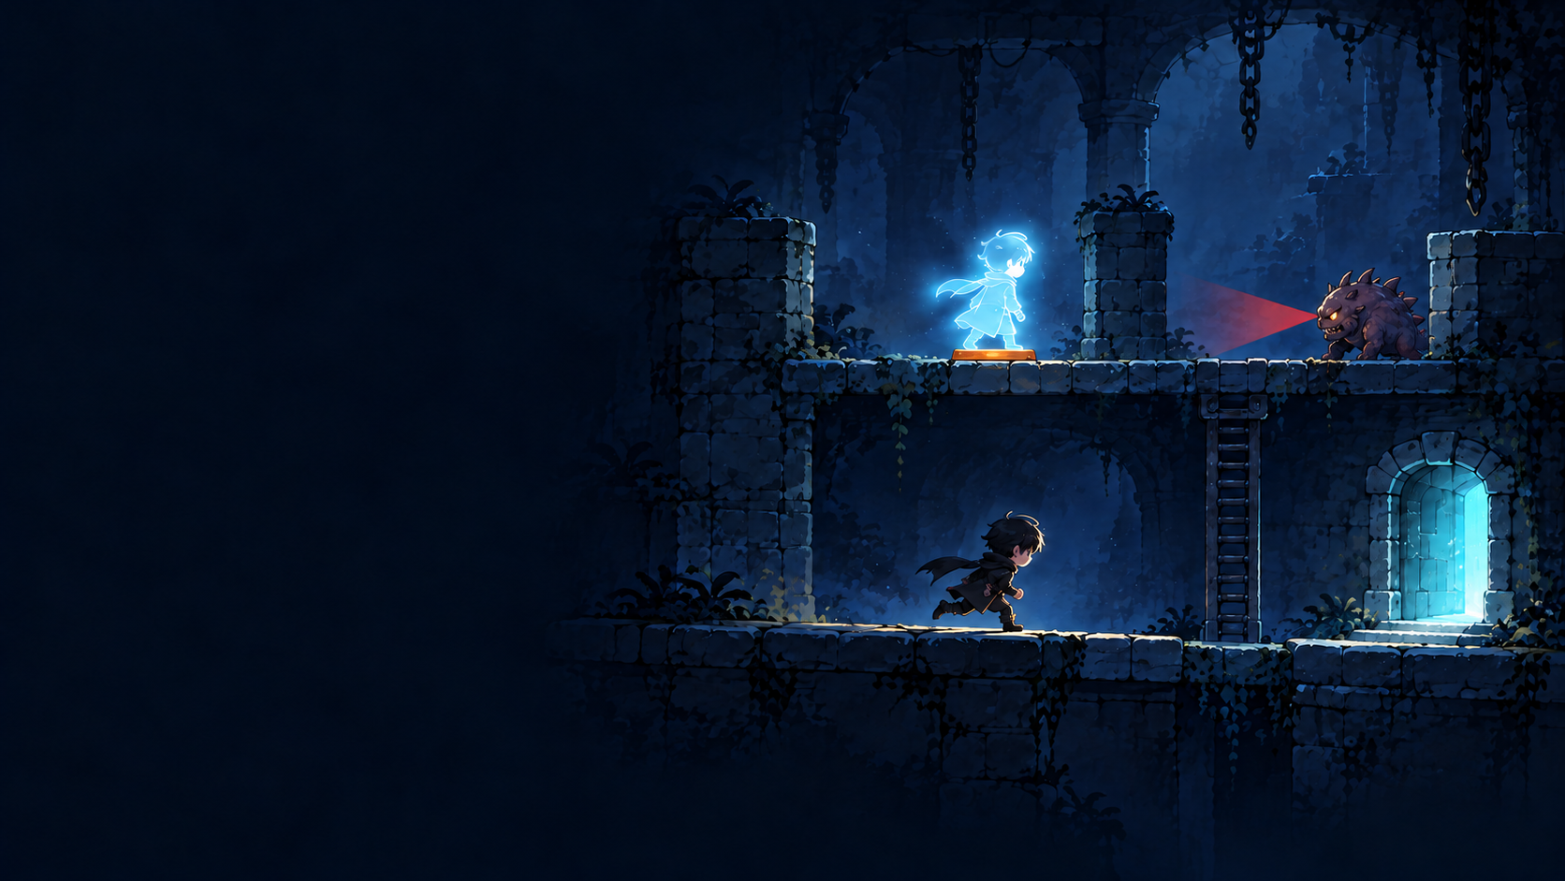
Echo Escape
내 행동을 새긴 분신 한 명과
역할을 나누어 탈출하는 2D 액션 퍼즐
기획 의도
내가 남긴 행동과 현재의 행동을 맞춰
혼자서 역할을 나누는 퍼즐의 재미를 만든다
Python · pico2d | 기획 단계

Slide 2
잔상 새기기와
분신 규칙
1. 잔상 새기기
2. 한 번 재현
3. 본체는 다른 행동
새긴 행동을 재현하는 동안,
본체는 다른 행동을 수행한다
분신은 최대 1명, 공격 불가
한 번 피격되거나 재현이 끝나면 소멸
상호작용 키로 새긴 잔상을 분신으로 생성
새 분신마다 잔상 새기기 필요
소환 순간 기존 분신과 교체
기획 예시

Slide 3
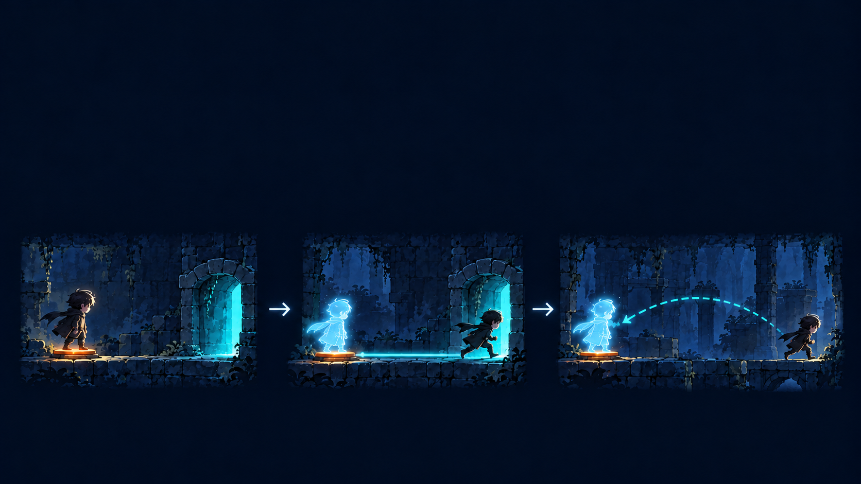
핵심 재미와 차별성
분신 한 명의 행동과 시간을 설계하고, 역할을 교체할 시점까지 판단한다
1
잔상 새기기
2
분신 실행, 본체 이동
3
다음 잔상 새기기·교체
버튼 위에서 기다리는
행동을 잔상으로 새긴다
분신이 버튼을 밟으면,
본체는 열린 문을 통과한다
분신이 일하는 동안 잔상을 새기고
필요한 순간 분신을 교체한다
공격 불가 · 한 번 피격 시 소멸
장치 유지와 몬스터 유인에 활용
1회 재현 · 매번 새 기록
이동 경로와 대기 시간을 직접 설계
분신은 1명 · 새 소환 시 교체
이전 역할을 끝낼 시점까지 판단
기획 예시

Slide 4
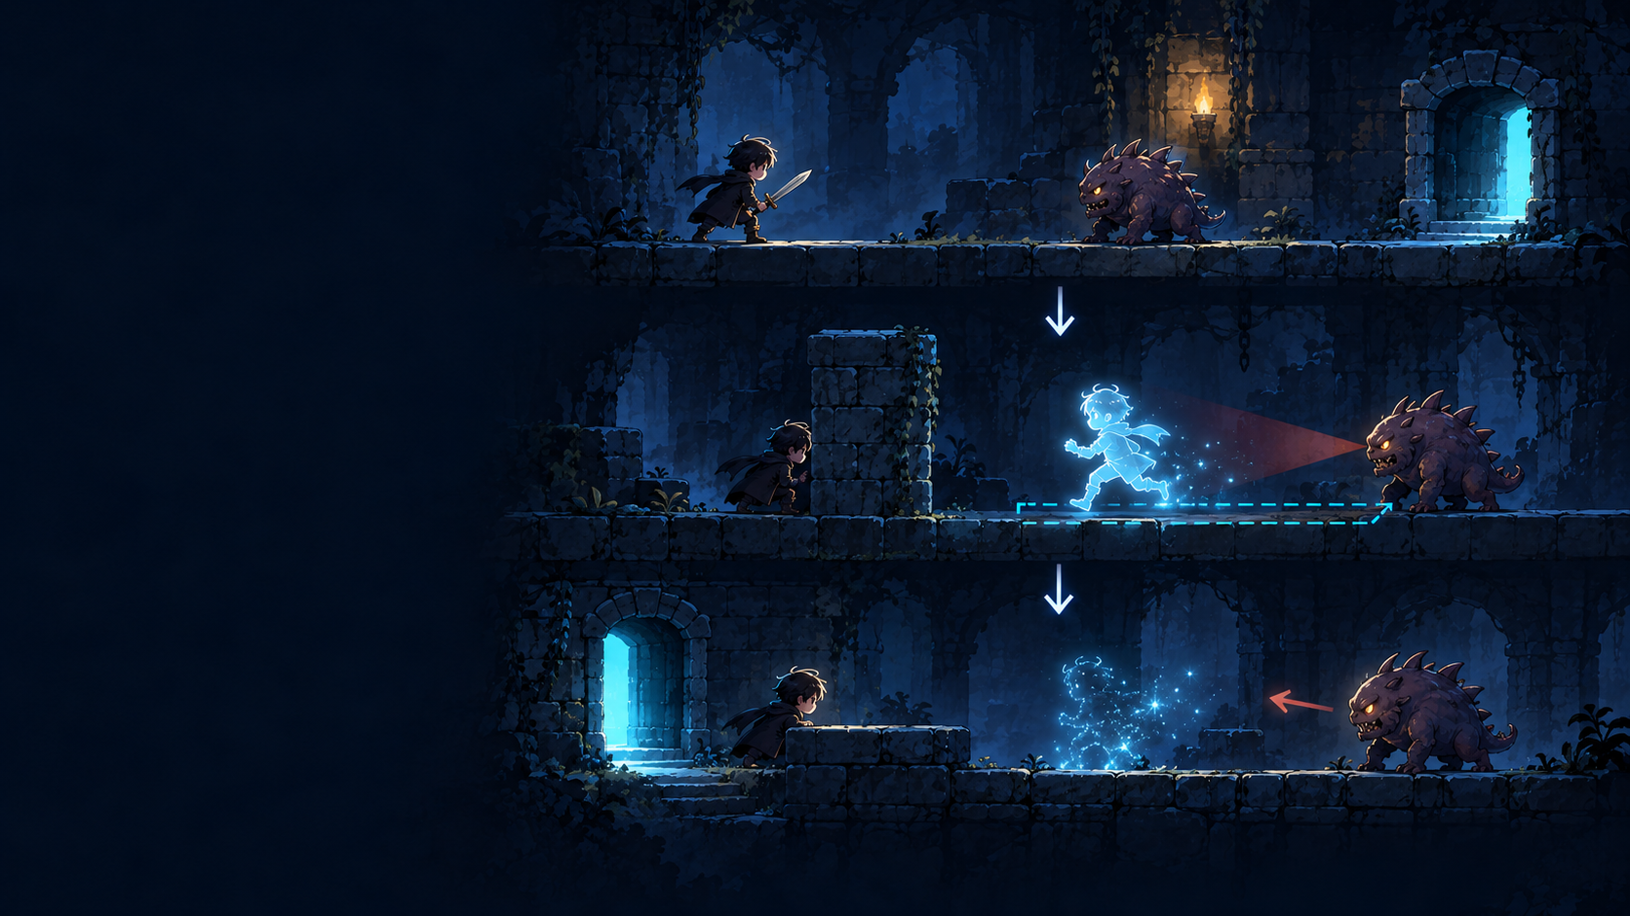
전투와
몬스터 유인
일반 몬스터는 직접 전투
죽지 않는 몬스터는 분신으로 우회
먼저 숨거나 멀어져 추적을 끊고
분신을 발견하도록 유도
분신이 사라지면
적은 다시 플레이어를 추적
기획 예시

Slide 5
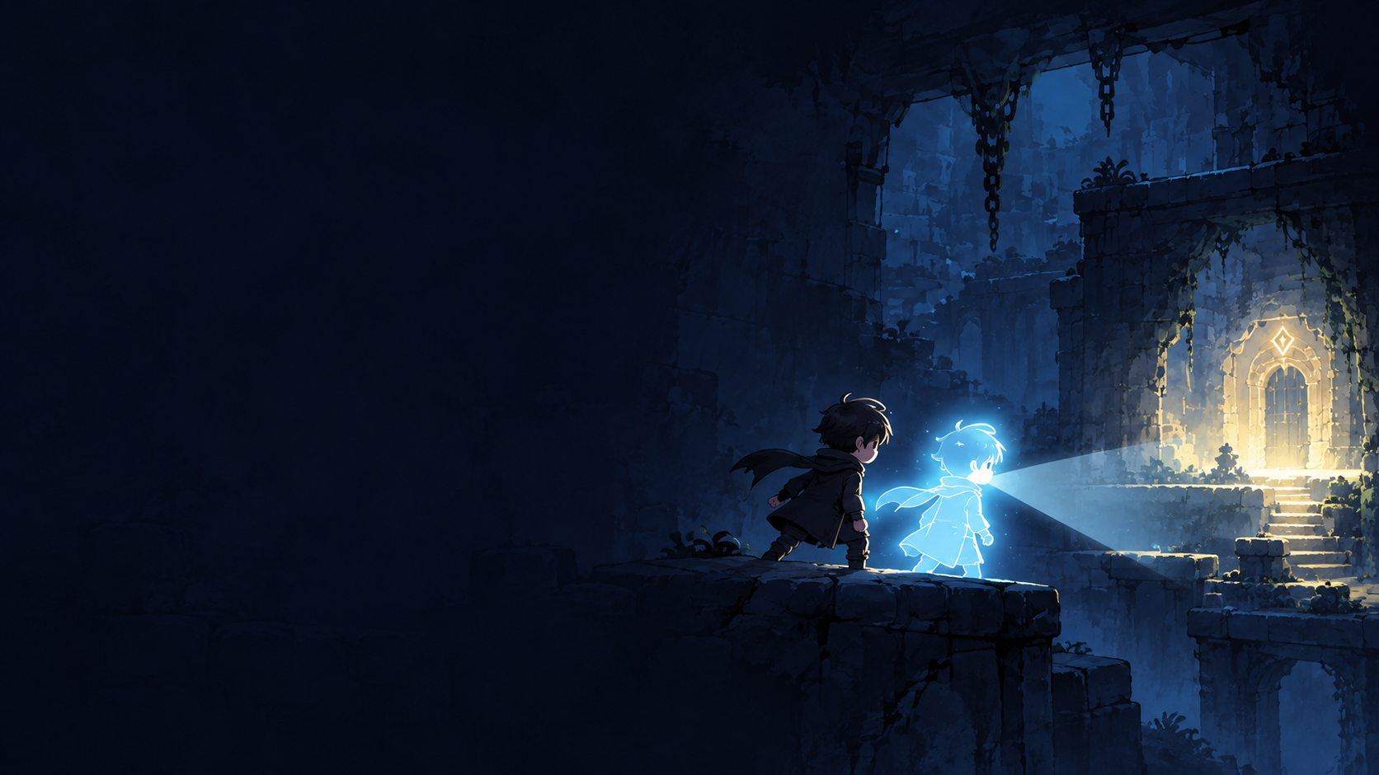
추가 아이디어
분신 활용 아이디어: 전투와 보안
01
우회 유인
분신이 다른 길로 몬스터를 데려가는 동안
본체는 탈출구로 이동한다.
02
감시 시선 분산
감시 장치가 움직이는 분신을 따라 회전하는 동안
본체는 사각지대를 통과한다.
03
공격 대신 받기
분신이 준비 시간이 긴 공격을 한 번 받아 사라지는 순간
본체가 통과한다.
04
경로로 보안 해제
분신이 감지 지점들을 정해진 순서로 지나가는 동안
본체는 열린 통로를 통과한다.
05
격리실 유도
분신이 몬스터를 함정이나 격리실로 유인하면
본체가 문을 닫아 길을 확보한다.
핵심 기능 완성 후, 추가 아이디어 중 후보 1개부터 시험 적용

Slide 6




추가 아이디어
분신 활용 아이디어: 길과 타이밍
잠깐 생기는 길
분신이 지나간 자리에 잠시 생기는 발판을 따라
본체가 이동한다.
숨겨진 길 비추기
분신의 빛 주변에서만 드러나는 발판과 함정을 보며 본체가 통과한다.
통로 동시 통과
본체와 분신이 서로 다른 통로의 감지선을
제한 시간 안에 함께 지나 보안문을 연다.
발판 균형 잡기
분신의 위치와 대기 시간에 따라 움직이는
저울형 발판을 이용해 본체가 건넌다.
핵심 기능 완성 후, 추가 아이디어 중 후보 1개부터 시험 적용

Slide 7
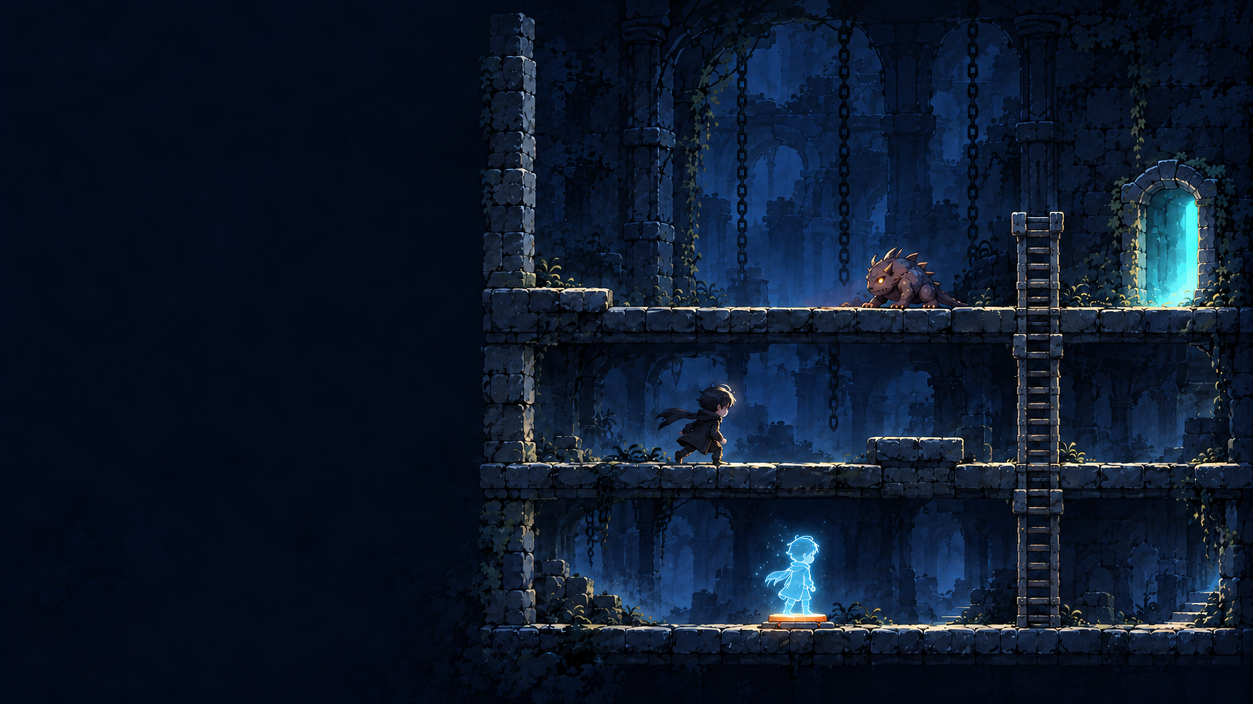
스테이지별
맵 구성
3층
한 화면에 모든 층 구성
본체와 분신의 경로를 함께 확인
분신은 최대 1명
장치·몬스터 배치로 역할 분담 구성
2층
1층 스테이지부터 시작
이후 2~3층으로 경로와 퍼즐 확장
1층
기획 예시

Slide 8

핵심 완성 중심의 개발 계획
1주차 11/2~11/8
4주차 11/23~11/29
이동·충돌·공격 기초와 기록·1회 재현
완료 기준: 기록한 이동과 대기를 재현
2~3층 스테이지와 단계별 퍼즐 구성
추가 기능은 핵심 완성 후 후보 1개 시험
2주차 11/9~11/15
5주차 11/30~12/6
분신 1명·피격·교체와 버튼·문 연결
완료 기준: 분신이 버튼 유지, 본체가 통과
스테이지 연결·난도·그래픽 조정
완료 기준: 처음부터 끝까지 진행 가능
3주차 11/16~11/22
6주차 12/7~발표일 전
적의 추적·추적 해제·유인과 출구 연결
완료 기준: 1층에서 탈출하는 기본 흐름
오류·진행 막힘 수정과 최종 시연 준비
핵심 플레이 안정화와 발표 준비
개발 완료 목표: 12월 둘째 주 발표 전 (정확한 발표일 미정)
핵심 검증 → 맵 확장 → 추가 후보 시험 → 안정화 순서로 개발

